Slide 1


ด่านศุลกากรท่าอากาศยานหาดใหญ่
Hatyai Airport Customs house
มาตรการของกรมศุลกากรเพื่อช่วยเหลือ
ผู้ได้รับผลกระทบจากสถานการณ์โควิด 19

Slide 2

5 มาตรการช่วยเหลือของกรมศุลกากร
การยกเว้น
ค่าธรรมเนียมรายปี ประจำปี พ.ศ. 2564
การลดเงินเพิ่มให้แก่
ผู้ที่นำอากรที่ยังชำระไม่ครบถ้วน มาชำระภายใน 1 มิ.ย. 64 –
30 ก.ย. 64
การยกเว้นอากรสำหรับของที่นำเข้ามาเพื่อใช้รักษา วินิจฉัย หรือป้องกันโรคโควิด 19
การขยายเวลา
การอนุญาตเป็นตัวแทนออกของ
การขยายเวลา
การส่งออกและระยะเวลาการขอคืนอากรตามมาตรา 29

Slide 3

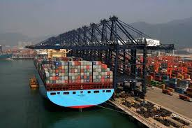
มาตรการที่ 1 การยกเว้นค่าธรรมเนียมรายปี ประจำปี พ.ศ. 2564
ผู้ได้รับใบอนุญาตจัดตั้ง
ผู้ได้รับใบอนุญาต
ประกอบกิจการ
  คลังสินค้าทัณฑ์บน
  โรงพักสินค้า
  ที่มั่นคง
  ท่าเรือรับอนุญาต
  เขตปลอดอากร
  เขตปลอดอากร
หมายเหตุ ต้องรอประกาศกรมฯ ที่กำหนดขั้นตอนและวิธีการคืนค่าธรรมเนียมรายปี
ที่มารูปภาพ : http://clipart-library.com/
กฎกระทรวง ยกเว้นค่าธรรมเนียมรายปีให้แก่ผู้ได้รับอนุญาตจัดตั้งคลังสินค้าทัณฑ์บน โรงพักสินค้า ที่มั่นคง ท่าเรือรับอนุญาต และเขตปลอดอากร และผู้ได้รับอนุญาตประกอบกิจการในเขตปลอดอากรตามกฎหมายว่าด้วยศุลกากร พ.ศ. 2564 ลงวันที่ 27 เมษายน 2564

Slide 4
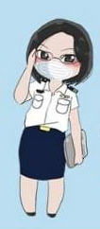
มาตรการที่ 2 การลดเงินเพิ่มให้แก่ผู้ที่นำอากรที่ยังชำระไม่ครบถ้วน
มาชำระภายใน 1 มิ.ย. 2564 – 30 ก.ย. 2564
**ไม่มีเจตนาหลีกเลี่ยง
ค่าภาษีอากร**
ภายหลังการนำของออกไปจากของศุลกากรหรือส่งของออกไปนอกราชอาณาจักร หากตรวจพบด้วยตนเองว่าชำระอากรไม่ครบถ้วน และนำอากรมาชำระ ให้ได้รับการลดเงินเพิ่มดังนี้
ร้อยละ 0.25
ต่อเดือน
ชำระภายใน
1 มิ.ย. – 30 ก.ย. 2564
ร้อยละ 0.25 ต่อเดือน
ร้อยละ 0.50 ต่อเดือน
ร้อยละ 0.75 ต่อเดือน
ชำระภายในหนึ่งปี
ชำระภายในหนึ่งปี แต่ไม่เกิน 2 ปี
ชำระเกิน
2 ปี แต่ไม่เกิน 3 ปี
ร้อยละ 1 ต่อเดือน
ชำระเกิน 3 ปีขึ้นไป
กฎกระทรวง กำหนดหลักเกณฑ์การลดเงินเพิ่ม (ฉบับที่ 2) ลงวันที่ 24 พฤษภาคม 2564

Slide 5
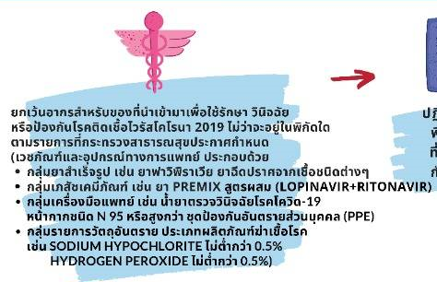


มาตรการที่ 3 การยกเว้นอากรสำหรับของที่นำเข้ามาเพื่อใช้รักษา วินิจฉัย หรือป้องกันโรคโควิด 19
ประกาศกระทรวงสาธารณสุข เรื่อง รายการยา และรายการอื่น ๆ เพื่อยกเว้นอากรศุลกากรสำหรับของที่นำเข้ามาเพื่อใช้รักษา วินิจฉัย หรือป้องกันโรคติดเชื้อไวรัสโคโรนา 2019 พ.ศ. 2564
ประกาศกระทรวงการคลัง เรื่อง
การยกเว้นอากรศุลกากรสำหรับของที่นำเข้ามาเพื่อใช้รักษา วินิจฉัย หรือป้องกันโรคติดเชื้อไวรัสโคโรนา 2019 (ฉบับที่ 3)
ตั้งแต่ 1 เม.ย. 64 – 31 มี.ค. 65

Slide 6
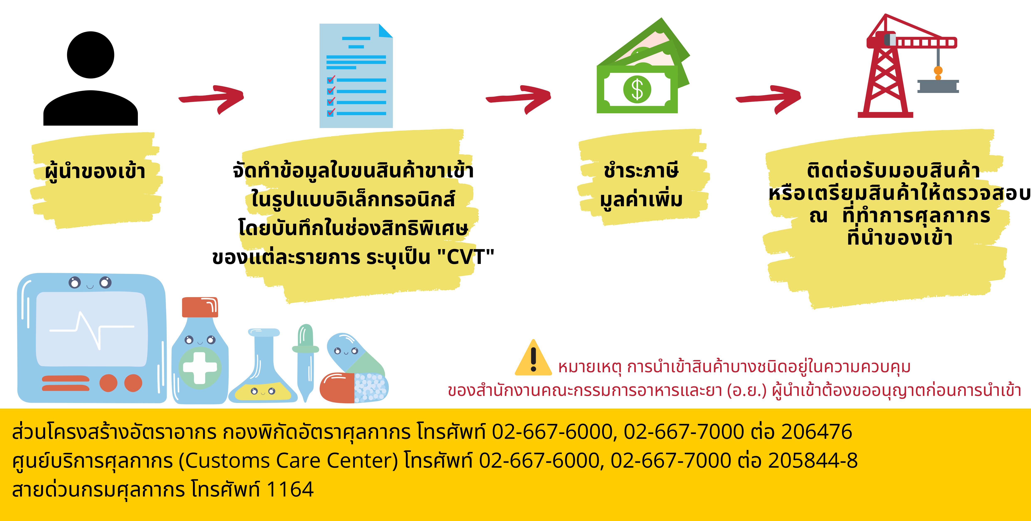

มาตรการที่ 3 การยกเว้นอากรสำหรับของที่นำเข้ามาเพื่อใช้รักษา วินิจฉัย หรือป้องกันโรคโควิด 19
หลักเกณฑ์และพิธีการ
ผู้นำของเข้า
จัดทำข้อมูลใบขนสินค้าขาเข้าในรูปแบบอิเล็กทรอนิกส์
โดยบันทึกในช่องสิทธิพิเศษของแต่ละรายการ ระบุเป็น “CV3”
ชำระภาษีมูลค่าเพิ่ม
ติดต่อรับมอบสินค้า
หรือเตรียมสินค้า
ให้ตรวจสอบ
ณ ที่ทำการศุลกากร
ที่นำของเข้า
ที่มารูปภาพ : https://www.istockphoto.com
ประกาศกรมศุลกากรที่ 68/2564 ลงวันที่ 29 เมษายน 2564 เรื่อง หลักเกณฑ์ วิธีการ และเงื่อนไขการปฏิบัติพิธีการศุลกากร
ในการยกเว้นอากรศุลกากรสำหรับของที่นำเข้ามาเพื่อใช้รักษา วินิจฉัย หรือป้องกันโรคติดเชื้อไวรัสโคโรนา 2019

Slide 7
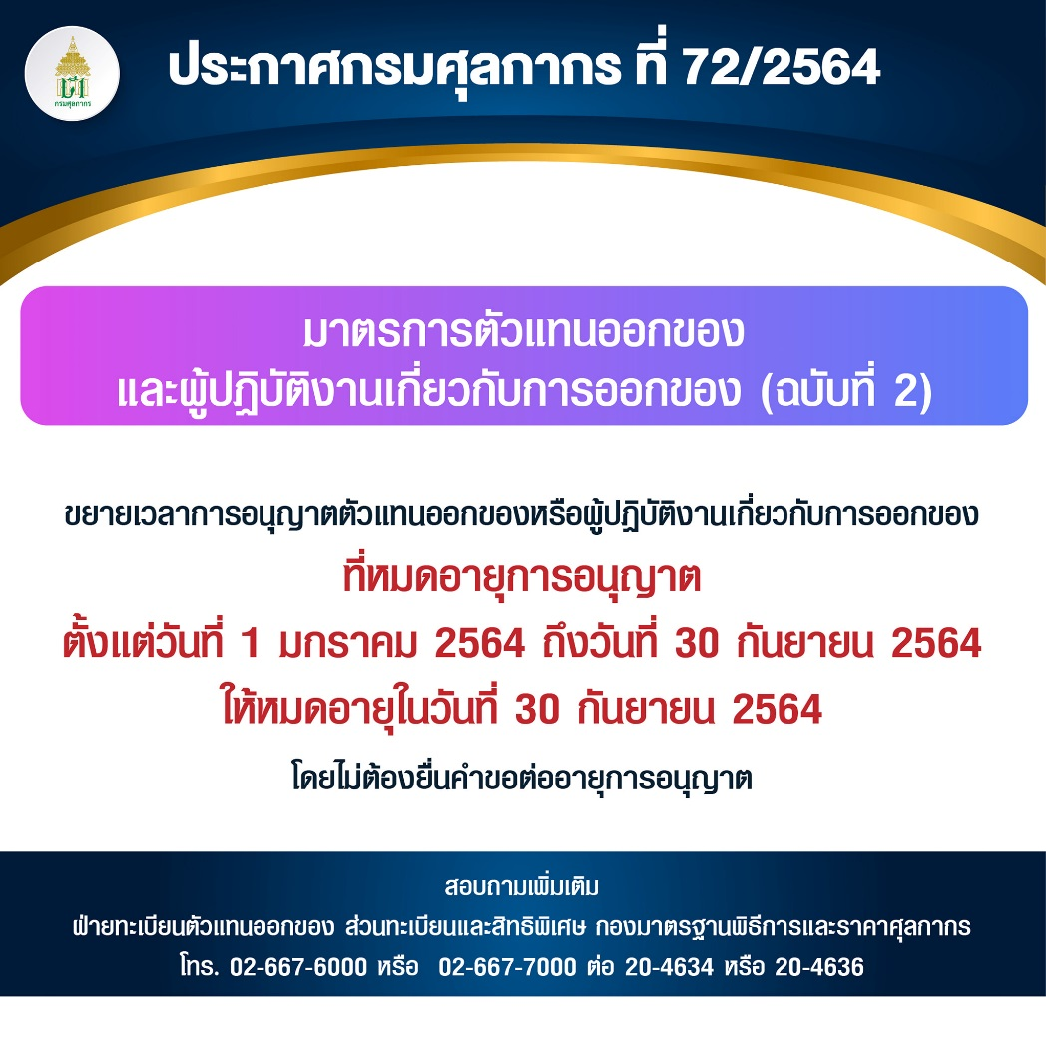

มาตรการที่ 4 การขยายเวลาการอนุญาตตัวแทนออกของ
  ตัวแทนออกของหรือผู้ปฏิบัติงานเกี่ยวกับการออกของที่หมดอายุตามประกาศกรมฯ
  ที่ 72/2564 สามารถยื่นคำขอต่ออายุการอนุญาตได้ใหม่ ตั้งแต่วันที่ 1 กันยายน 2564 เป็นต้นไป

Slide 8
มาตรการที่ 5 การขยายเวลาการส่งออกและระยะเวลาการคืนอากรตามมาตรา 29
หลักการทั่วไป
เงื่อนไขการได้รับสิทธิ
ตามประกาศกรมที่ 74/2564
เป็นการใช้สิทธิขอคืนอากรตามมาตรา 29 ได้แก่ อากรศุลกากร ภาษีสรรพสามิต ภาษีมหาดไทย อากรตอบโต้
การทุ่มตลาดหรืออากรปกป้อง แต่ไม่รวมถึงภาษีมูลค่าเพิ่ม สำหรับวัตถุดิบนำเข้าที่ได้เสียอากรขาเข้าหรือวางประกัน
ค่าภาษีอากรไว้ขณะนำเข้า โดยสามารถพิสูจน์ได้ว่า ได้นำวัตถุดิบนั้นไปผลิต ผสม ประกอบ บรรจุ หรือดำเนินการ
ด้วยวิธีอื่นใด เป็นสินค้าส่งออก แล้วจะได้รับการคืนอากรและภาษีที่เกี่ยวข้องตามสูตรการผลิต โดยมีเงื่อนไขว่าจะต้องส่งออกภายใน 1 ปี นับแต่วันที่ได้นำเข้า และต้องขอคืนอากรภายใน 6 เดือน นับแต่วันที่ส่งของนั้นออกไป
วัตถุดิบที่นำเข้าตั้งแต่
1 ม.ค. 2563 – 31 พ.ค. 2564
ขยายเวลาการส่งออกให้อีก
6 เดือน
ขยายเวลาการขอคืนอากรอีก 6 เดือน
ที่มารูปภาพ : http://clipart-library.com/
ประกาศกรมศุลกากรที่ 74/2564 ลงวันที่ 11 พฤษภาคม 2564 เรื่อง การขยายระยะเวลาการส่งออกของที่ขอคืนอากรและระยะเวลา
การขอคืนอากรตามมาตรา 29 แห่งพระราชบัญญัติศุลกากร พ.ศ. 2560 ในสถานการณ์แพร่ระบาดของโรคติดเชื้อไวรัสโคโรนา 2019

Slide 9
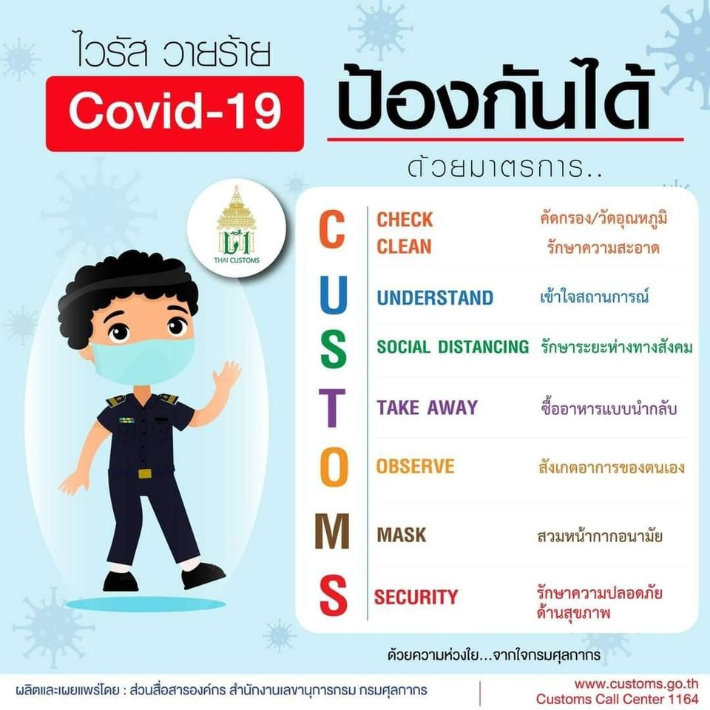
ขอขอบคุณ
ด่านศุลกากรท่าอากาศยานหาดใหญ่ ต.ทุ่งตำเสา อ.หาดใหญ่ จ.สงขลา 90110 โทร 074-251082
Email : 75100000@customs.go.th , hatyaiairportcustoms@gmail.com
Website : http://hatyaiairport.customs.go.th/22

